Slide 1


대통령기록관 RFID시스템 고도화 사업
설계서
RFID-220-10(v0.1)
시스템명 : 중계 서버
Copyright ⓒ ㈜가온아이
㈜가온아이의 사전 승인 없이 본 내용의 전부 또는 일부에 대한 복사, 배포, 사용을 금합니다.

Slide 2
개 정 이 력
No | 버전 | 변경일 | 변경 사유 | 변경 내용 | 작성자 | 승인자
1 | 0.1 |  | 신규 | 최초작성 | 유재상
1) 버전: 초안은 0.1으로 표시 하고, 검토 된 이후 승인을 득한 이후에는 1.0부터 시작하여 정수 단위로 변경 관리 함,
변경 발생 시, 소수점 아래 번호로 관리하고, 목차 내용이 바뀔 정도의 큰 변경이 발생하면 상위 정수를 변경 함.
(예, V1.2 : 2번 수정됨, 목차 내용이 변경되면 V2.0 이 됨)
2) 변경 사유 : 변경 내용이 이전 문서에 대해 신규/추가/수정/삭제/검토/승인 인지 선택 기입
3) 변경 내용 : 변경 내용을 자세히 기록(변경된 위치, 즉 페이지 번호와 변경 내용을 기술한다.)

Slide 3
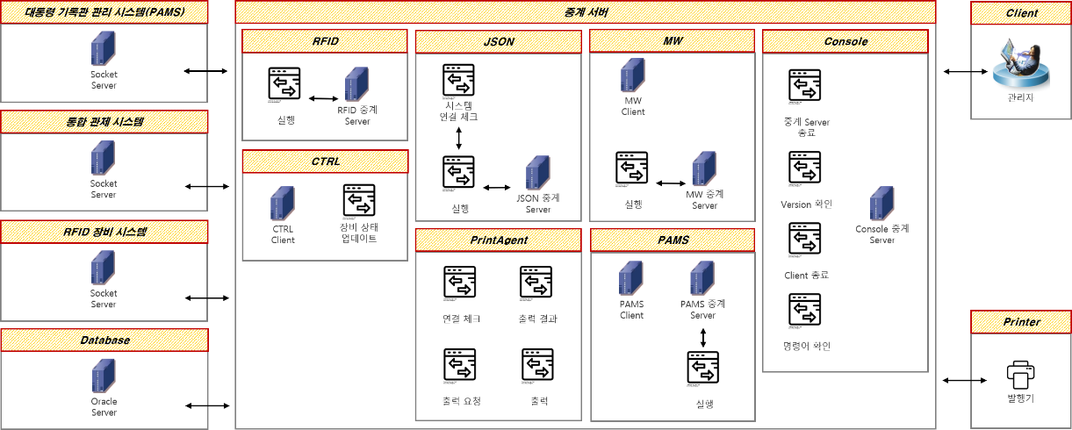
전체 시스템 구성도

Slide 4
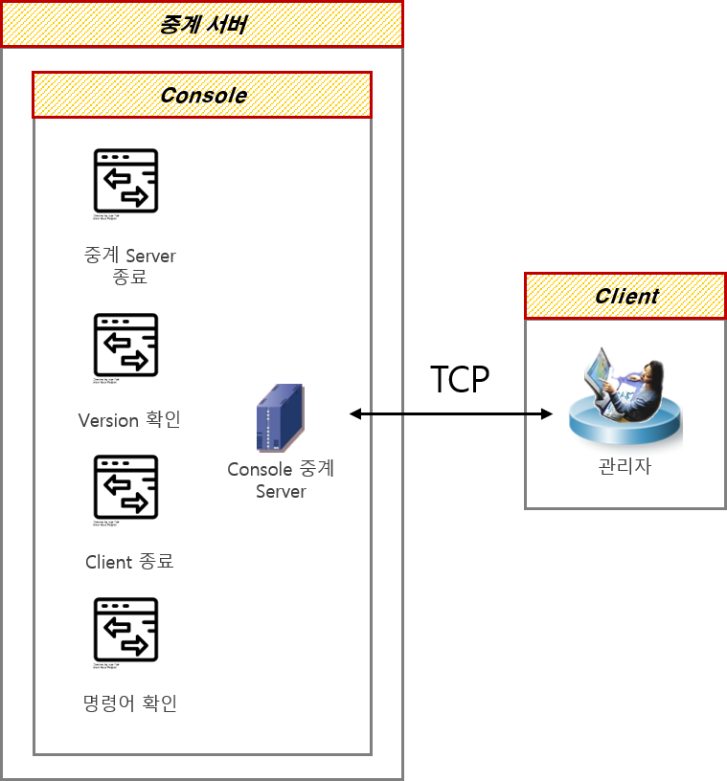
Consol 구성도

Slide 5
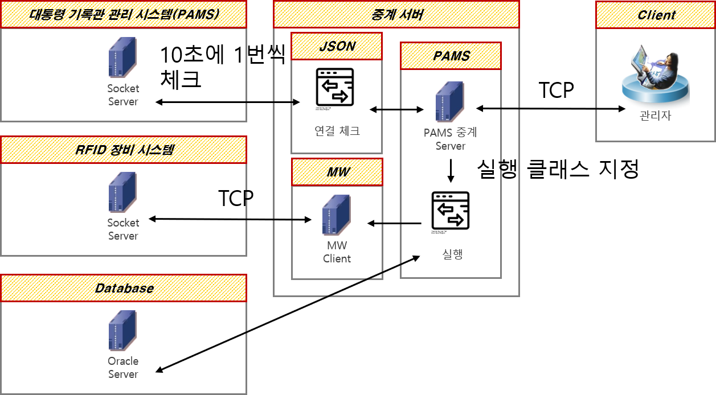
PAMS 구성도

Slide 6
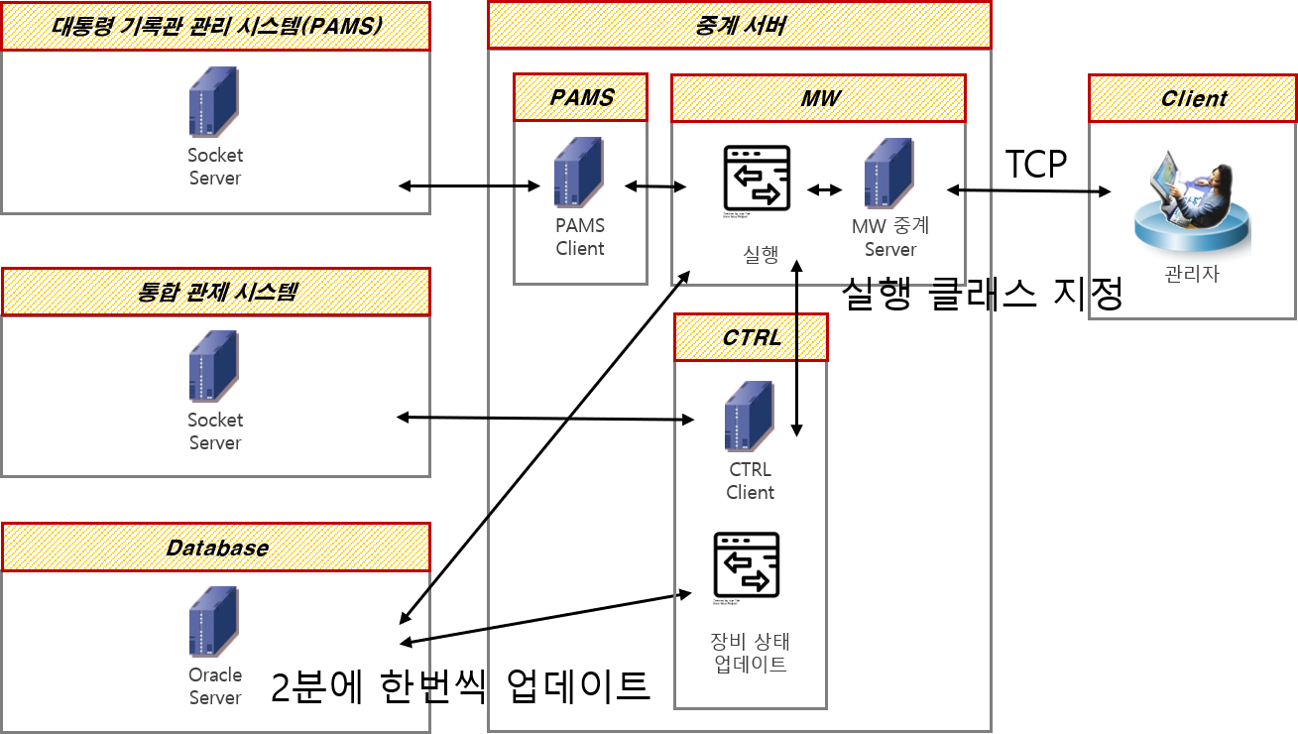
MW 구성도

Slide 7
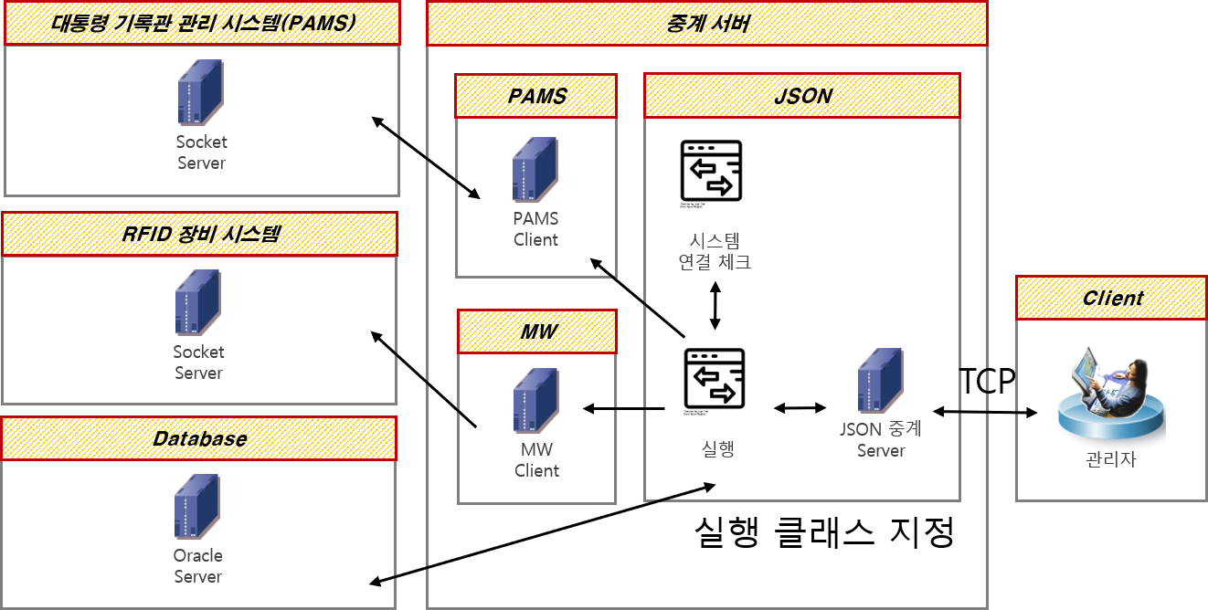
JSON 구성도

Slide 8
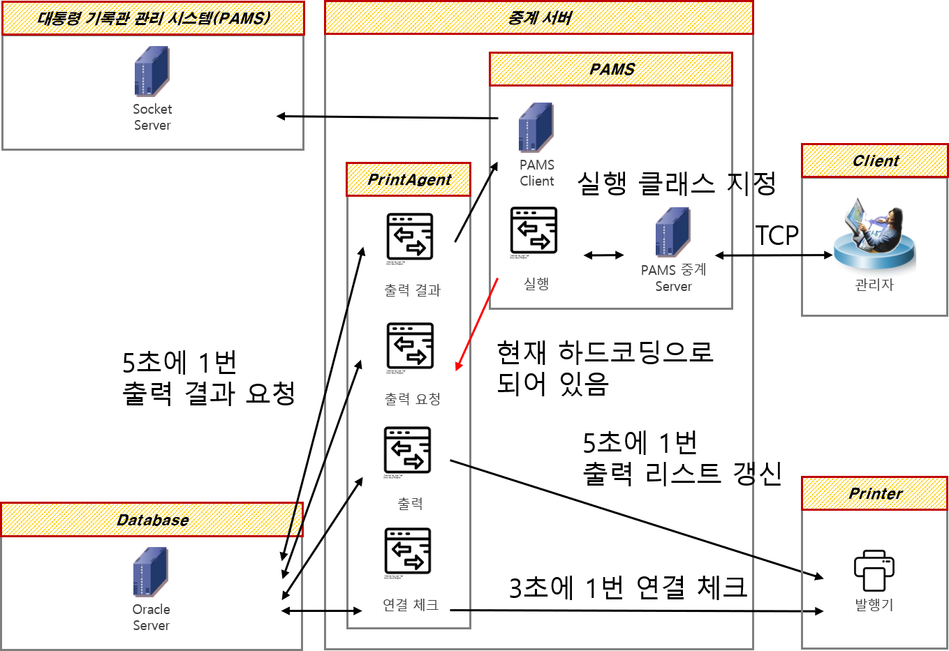
태그 발행 구성도

Slide 9
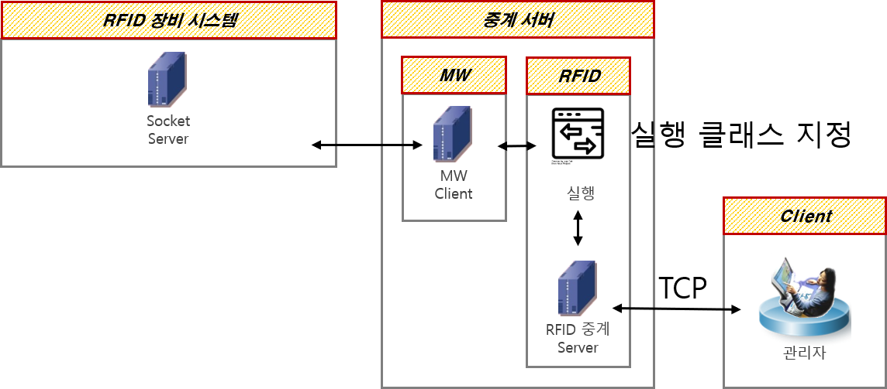
RFID 장비 시스템 구성도

Slide 10
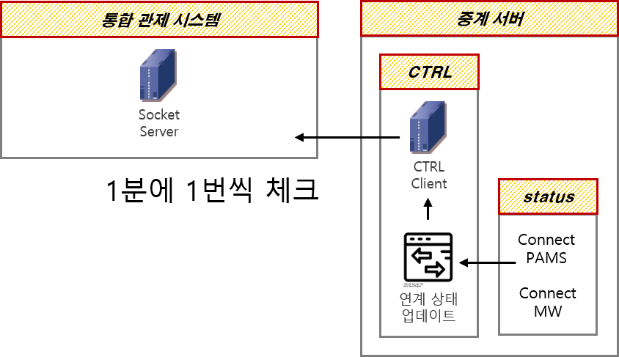
연계상태 구성도

Slide 11
중계 서버 응용 프로그램 구성 및 처리
시스템과 연동하는 시스템 및 장비
DB 저장 및 조회
오라클 DB
오라클 DB 처리
모듈
PAMS
통신 모듈
PAMS
시스템
PDA
통신 모듈
PDA
장비
통신 모듈, 로그 모듈은 DB 처리 모듈을 통해 RFID 시스템 오라클 DB에 저장 및 조회
처리를 한다.
정수정검기
통신모듈
정수점검기
운영 MW
통신모듈
운영 MW
DB 변경시 처리 필요 부분
변경되는 DB에 맞게 오라클 DB의 테이블, 쿼리, 패키지 등 사용할 수 있도록 변경
프로그램의 오라클 DB 처리 모듈 수정
DB 처리 모듈 사용하는 통신 모듈의 처리 부분 수정
수정된 프로그램으로 기존 통신 모듈의 기능 전체 테스트 필요
PAMS 태그발급시 DDB에 저장후 프린터에 발급 명령 처리
RFID
프린터
프린터
통신 모듈
관제
통신 모듈
관제 정보 주기적으로 관제 시스템과 통신
관제
시스템
통신 모듈 및 처리 정보 로그 처리
(DB 및 로그파일)
로그
모듈

Slide 12
통신 기능 정의
코드 | 기능
000 | 발행.발행TAG_ID 요청
001 | 발행.태그발급 대상리스트 요청
002 | 발행.태그재발행 대상 등록
003 | 발행.PDA 태그 재발행 처리
004 | MW.시작/중지/재시작
005 | PDA.SW 요청
010 | PAMS 상태 체크
020 | 연계상태 요청
100 | 공통.로그인
110 | 공통.서고 목록 요청
111 | 공통.서고 목록 요청
112 | 공통.연 목록 요청
113 | 공통.단 목록 요청
114 | 공통.보존박스 목록 요청
115 | 공통.기록물 상세 요청
116 | 공통.기록물 상세 요청
117 | RFID기본정보.ZONE정보
118 | RFID기본정보.GATE정보
119 | RFID기본정보.장비정보
120 | 프로그램관리.프로그램관리
121 | 프로그램관리.장비별프로그램관리

Slide 13
기능 정의
코드 | 기능
200 | 서고현황.서고현황
201 | 서고현황.서가별현황
202 | 서고현황.연별현황
203 | 서고현황.단별 기록물 목록
400 | 배치.배치의뢰서 요청
401 | 배치.배치대상물 목록
402 | 배치.기록물 배치
403 | 배치.기록물 배치
502 | 배치.기록물 배치
600 | 반출.반출서 목록 요청
601 | 반출.반출기록물 목록 요청
602 | 반출.반출 처리 요청
650 | 사전제외.무단 반출/입 제외 대상 등록 요청
700 | 반입.반입서 목록 요청
701 | 반입.반입기록물 목록 요청
702 | 반입.반입 처리 요청
800 | 미반입 현황.미반입 목록 요청
801 | 미반입 현황.미승인 무단 반출/입 목록 조회
802 | 미반입 현황.미승인 무단 반출/입 목록 결과 전송
900 | 정수 점검기.정수점검 계획서 목록 조회
901 | 정수 점검기.정수점검 계획서 기록물 목록 조회
902 | 정수 점검기.정수점검 결과 처리
999 | 공통.PING

Slide 14
상세 기능 정의
중계 서버 기능 리스트.xlsx 참조(별첨)

